Slide 1
Муниципальное дошкольное образовательное учреждение № 189 «детский сад комбинированного вида» г. кемерово
Дополнительная образовательная программа художественной направленности
«Маленький художник»
Возраст обучающихся: 3-7 лет
Срок реализации: 4 года
Автор-составитель
Миронова Ольга Юрьевна, педагог дополнительного образования
2020 г.

Slide 2
Цель программы
Формирование художественно-эстетической культуры детей через активную художественную деятельность
Активная художественная деятельность детей включает
Овладение художественными материалами и техниками рисования
Освоение приемов композиции, закономерностей строения формы, цвета для передачи образа
Освоение окружающего мира на основе наблюдения и восприятия произведений искусств

Slide 3
Задачи программы
Способствовать формированию знаний и умений использования художественных материалов
Обучать приёмам зрительного и тактильного обследования формы, умению передавать в изображении особенности объекта, характерные детали, соотношение целого и частей по величине, высоте, расположению относительно друг друга
Воспитывать интерес к искусству и художественному творчеству (изобразительному и декоративному)
Развивать внимание, фантазию

Slide 4
  Планируемые результаты
  Первый год освоения программы 3-4 года
Накопление собственного опыта
Первоначальное освоение художественных материалов
Умение пользуется карандашами, восковыми мелками, кистью и красками
Умение различать и называть цвета и оттенки
Создание простейших изображений на основе линий, штрихов, пятен, простых форм.
Освоение нетрадиционные техники рисования: отпечатки, оттиск, техника акварели по-сырому, работа восковыми мелками

Slide 5
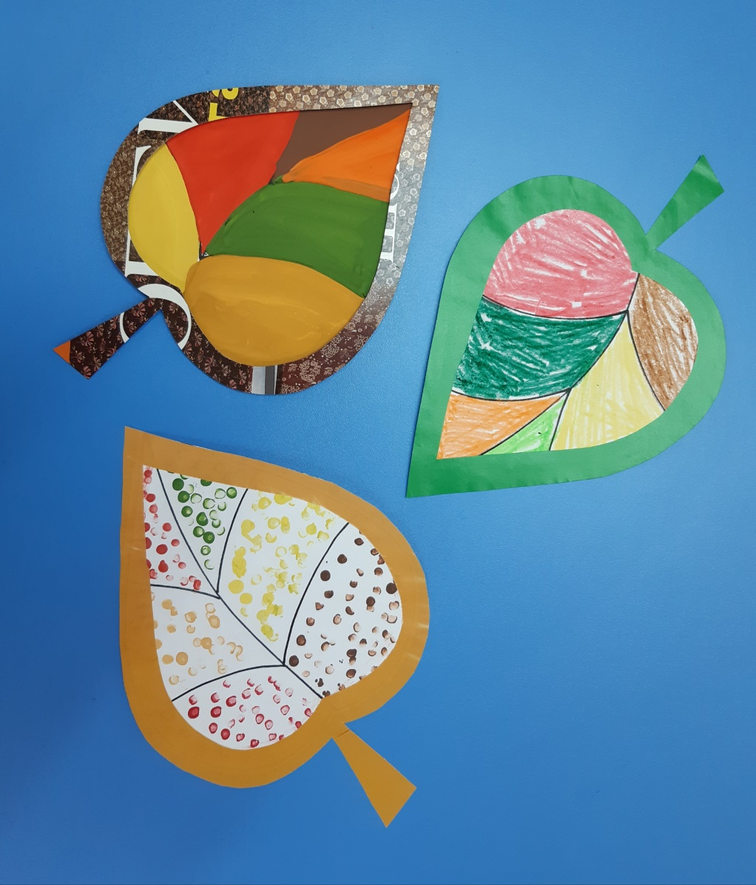
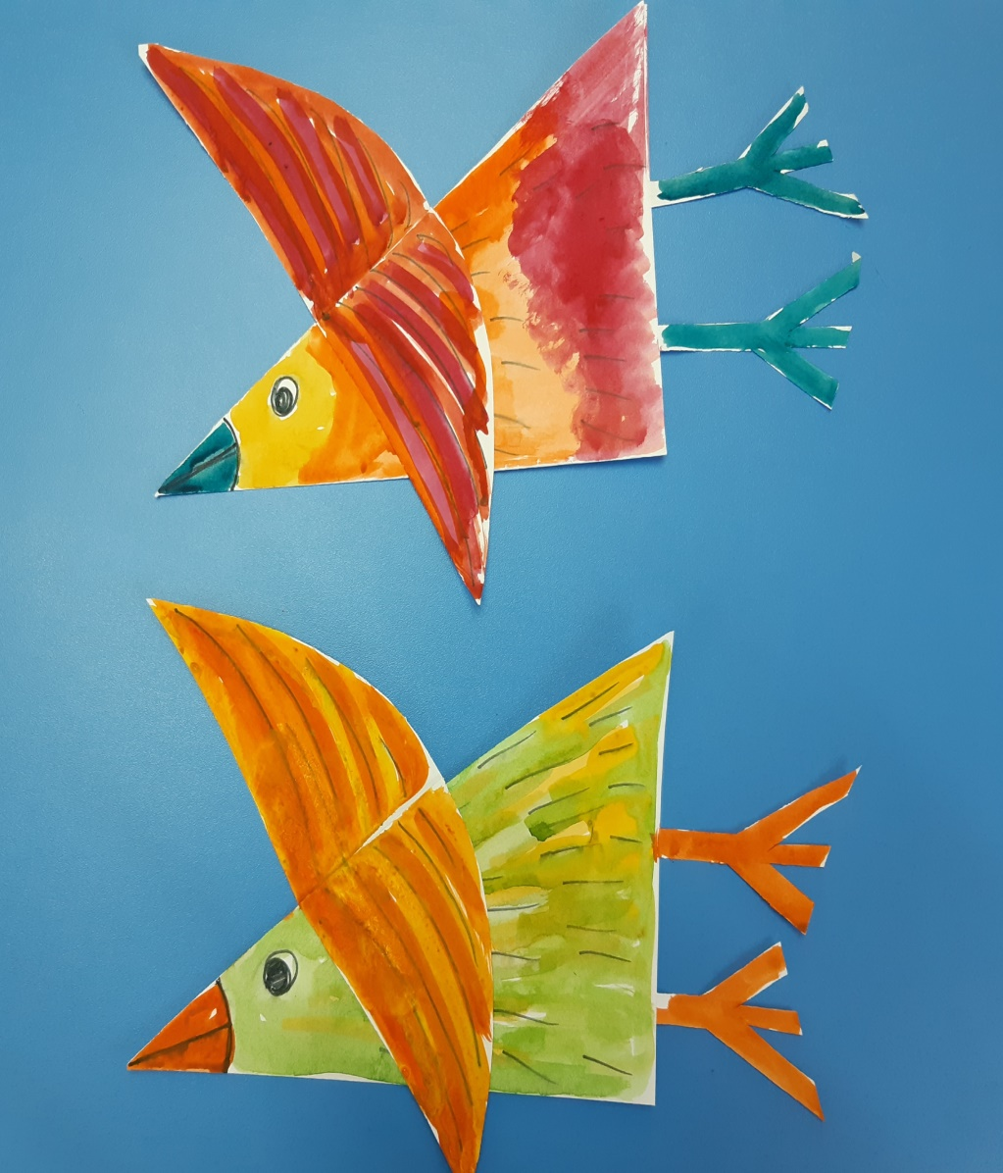
Заполнение формы разными цветами и фактурами используя разные материалы
Составление из простейших фигур образа птицы или животного дополняя цветом и линиями

Slide 6
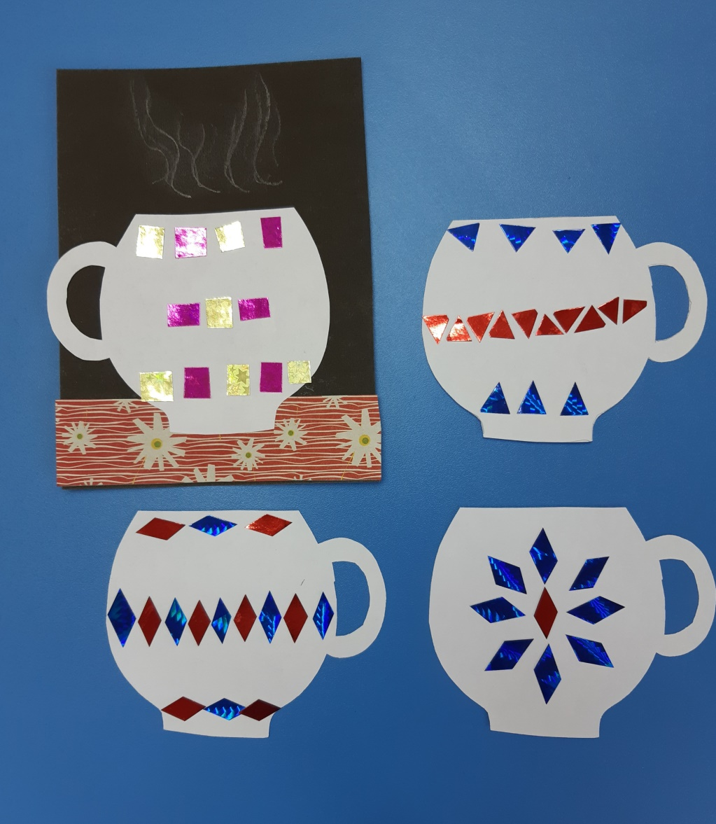
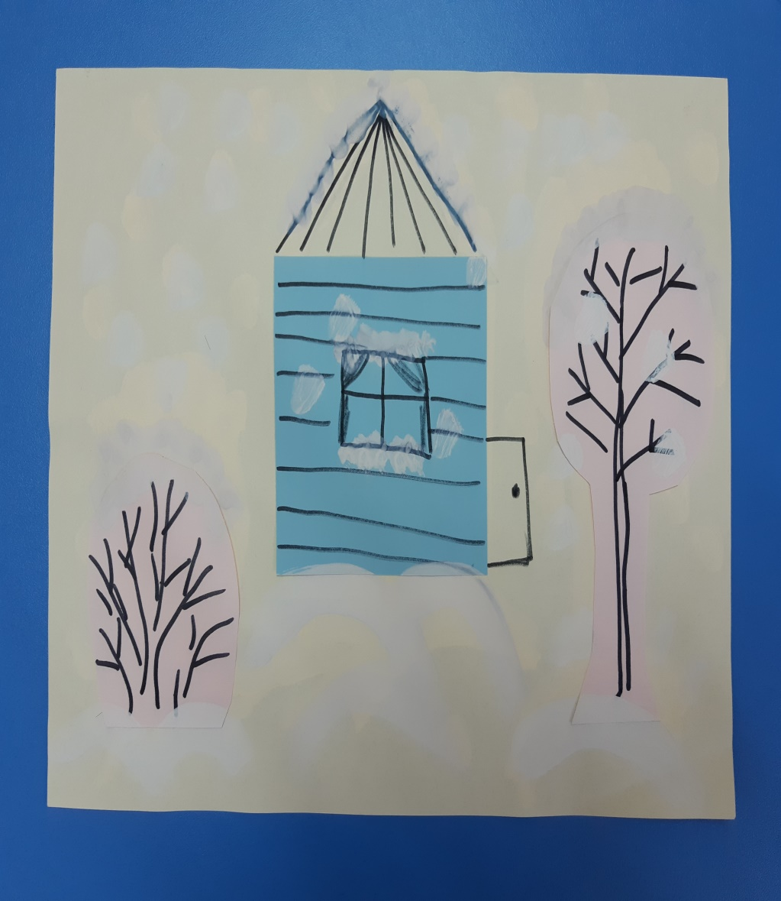
Составление узора используя одинаковые элементы
Применяя только линии для придания предметам образа (дерево, дом)

Slide 7
Планируемые результаты
Второй год освоения программы 4-5 лет
Освоение разных материалов (карандаши, акварель, гуашь, фломастеры, восковые мелки) для создания образа
Владение отдельными техническими и изобразительными умениями. Использование нетрадиционных техник рисования: отпечатки, оттиск, техника акварели по-сырому, работа восковыми мелками , тычок жесткой полусухой кистью, рисование ватной палочкой, рисование пальцами, ладонью, кулаком, создавая композиции
Стремление создавать выразительные и интересные образы природные и фантастические. Передавать несложный сюжет, объединяя в рисунке несколько предметов, располагая их на листе в соответствии с содержанием сюжета
Умение работать аккуратно создавая отчетливые формы

Slide 8
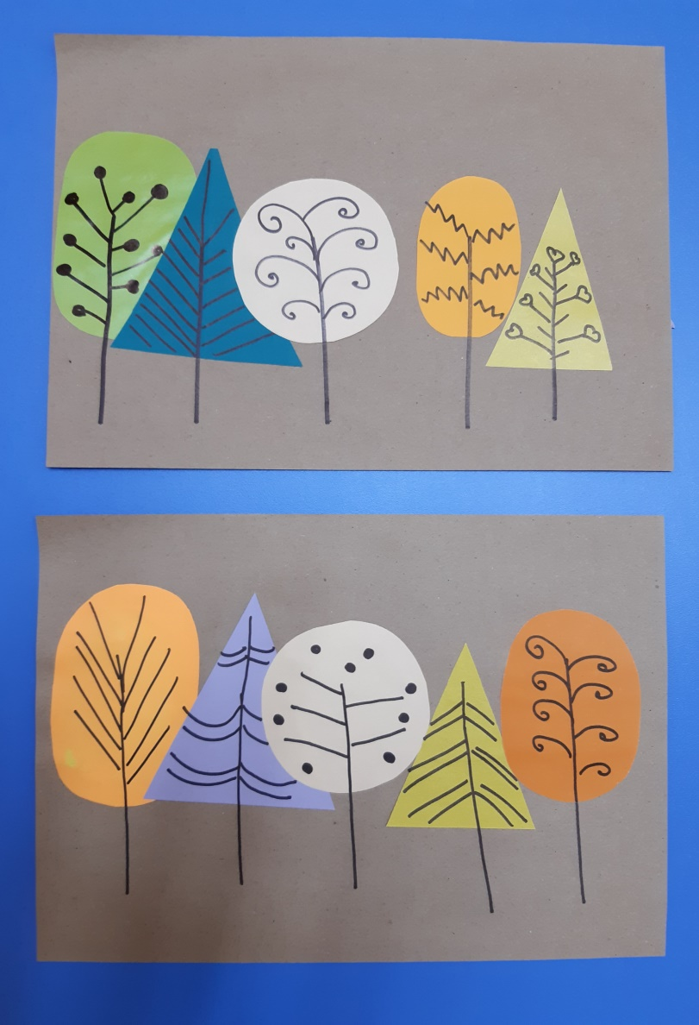
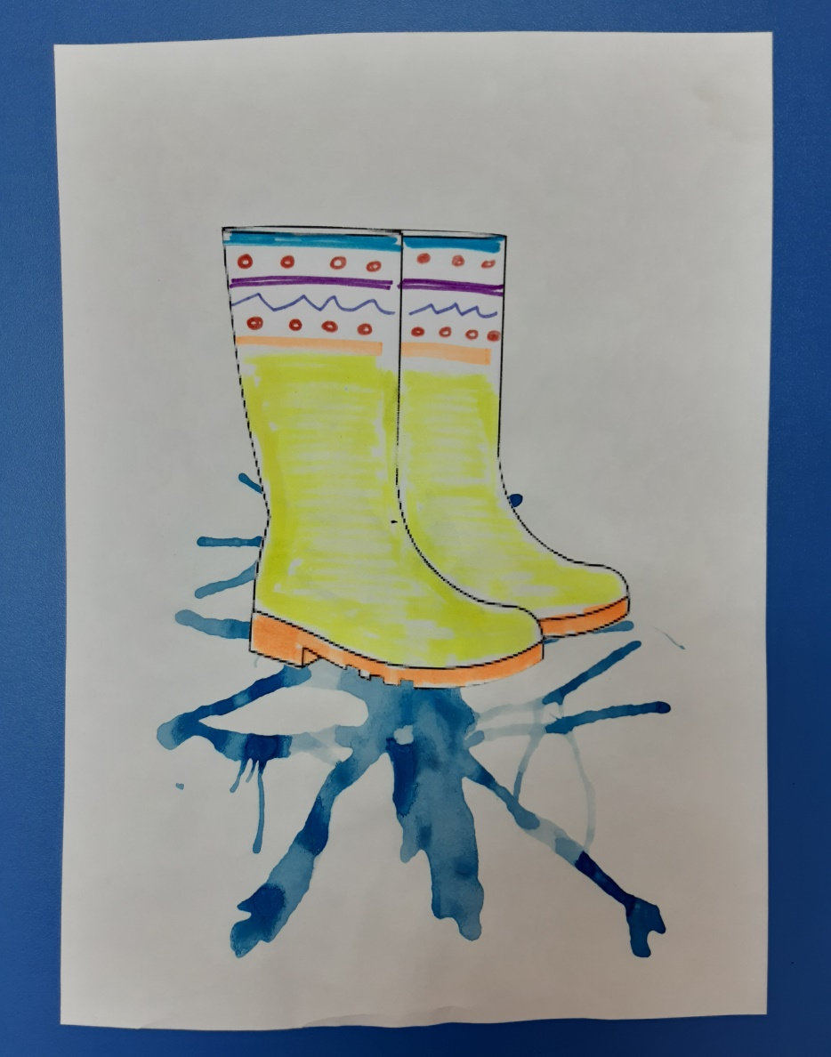
Применение простейших линий в разном сочетании для придания образа деревьям
Составление узора (украшая предмет) и применение нетрадиционных техник рисования

Slide 9
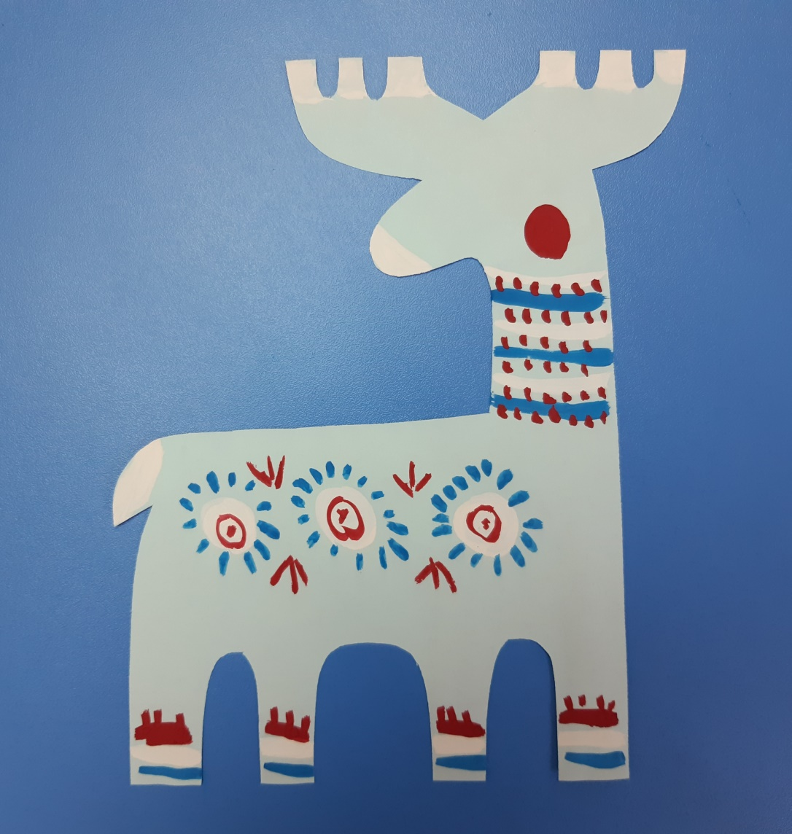
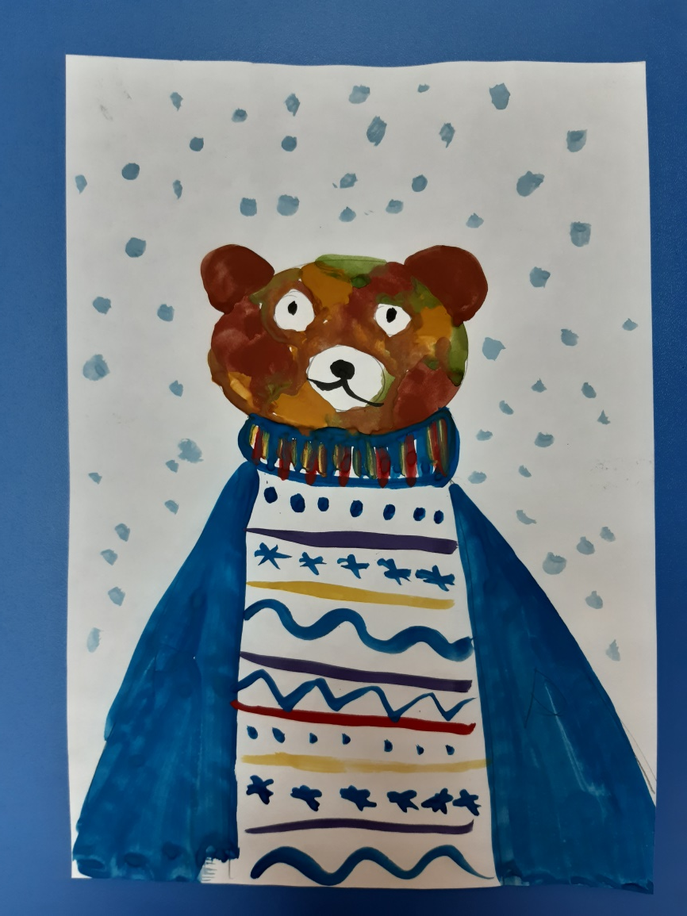
Украшение предмета используя не только средства композиции (точка, линия, пятно), но и применение цветового чередования и разнообразия в составлении узора

Slide 10
Планируемые результаты
Третий год освоения программы 5-6 лет
Уверенно использует освоенные техники: отпечатки, оттиск, техника акварели по-сырому, работа восковыми мелками , тычок жесткой полусухой кистью, рисование ватной палочкой, граттаж (черно-белый, цветной), монотипия, рисование пальцами, ладонью, кулаком
Инициативен и творчески активен в процессе собственной деятельности изображая предметы (с натуры, по представлению), сюжетные композиции
Экспериментирует в создании образа, используя выразительные средства в творческой работе (форма, цвет, колорит, композиция). Проявляет фантазию дорисовывая предложенные пятна, линии, точки
Понимает некоторые отличительные особенности живописи, графики, скульптуры, архитектуры

Slide 11
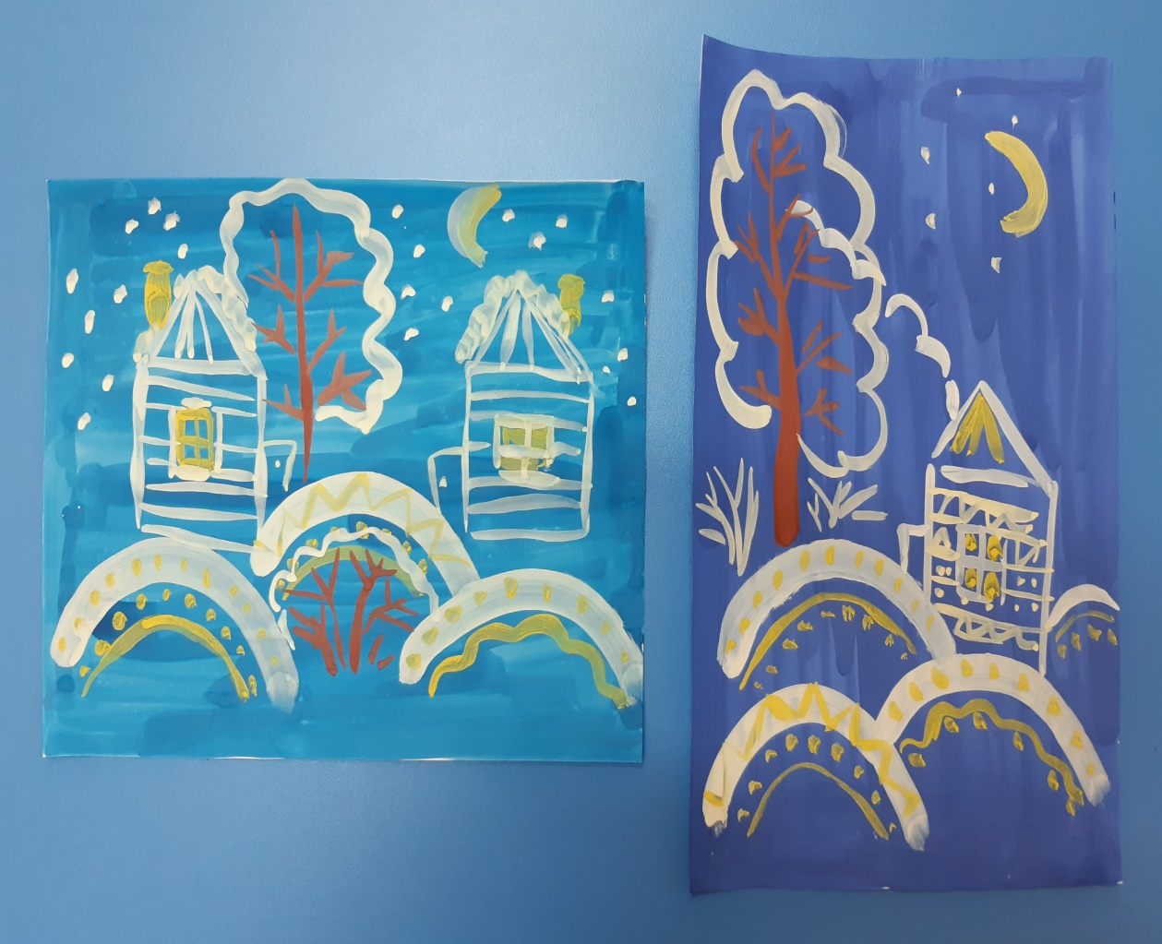
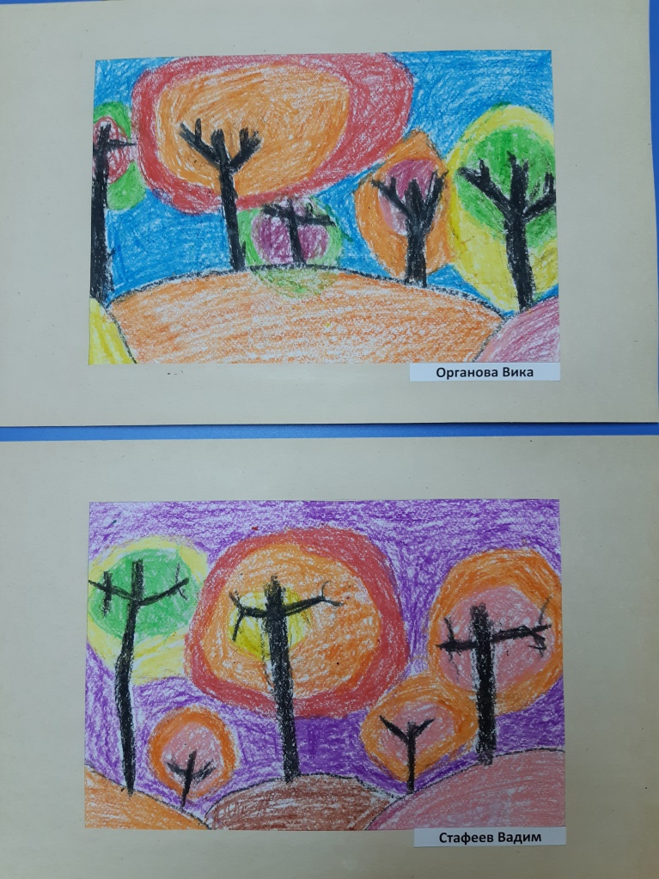
Применение цветовых пятна для создания образа и общего состояния времени года
Закрепления навыка составления узора используя линии, точки

Slide 12
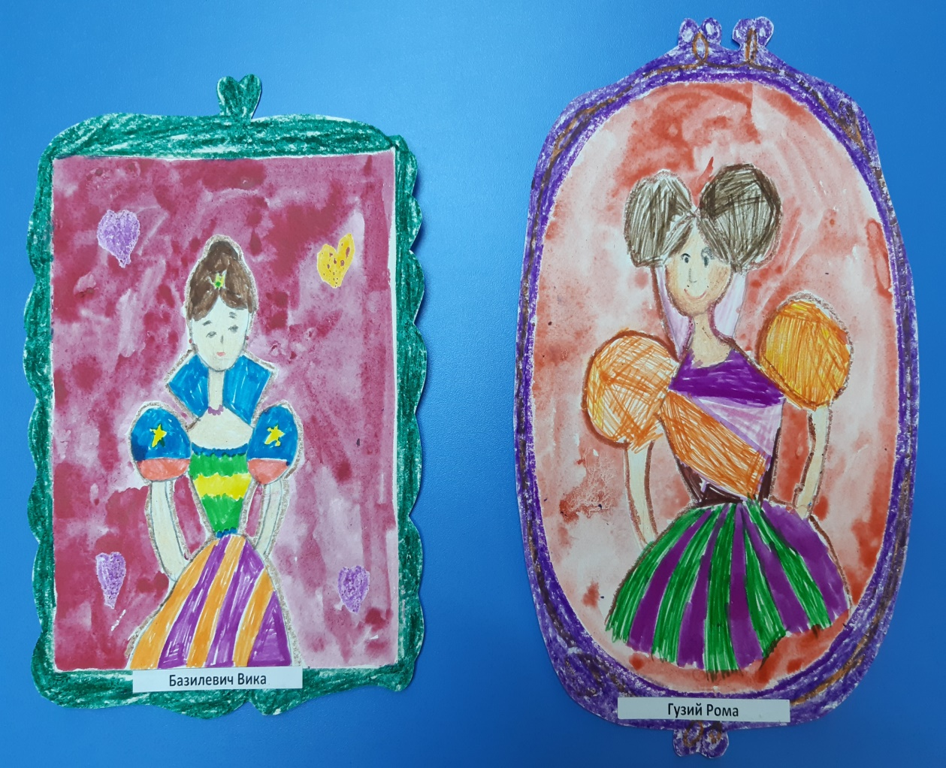
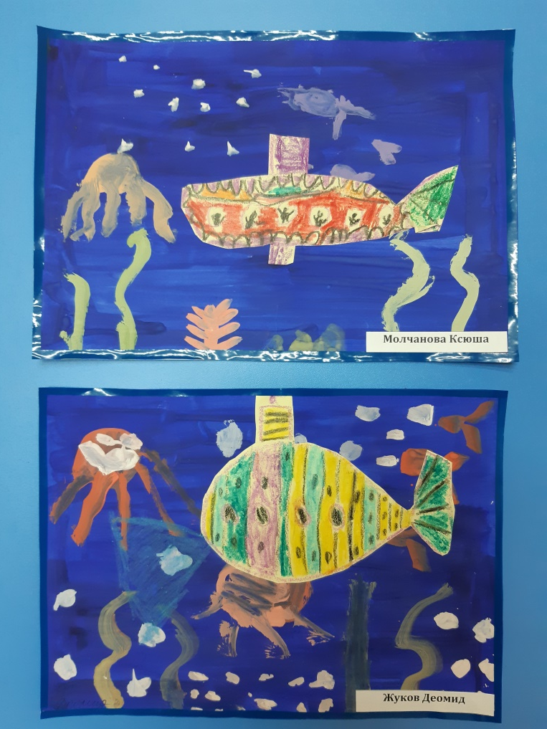
Использование нетрадиционных техник рисования (восковой мел+акварельные краски или гуашь) и декоративное украшение предметов

Slide 13
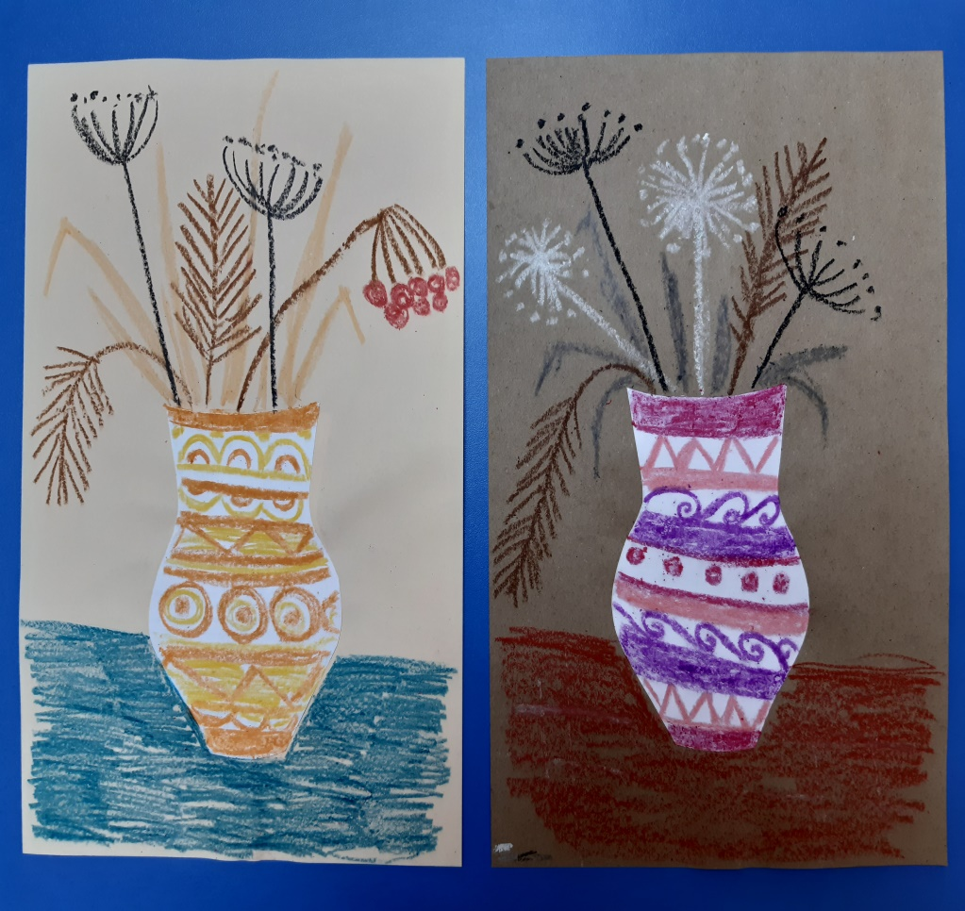
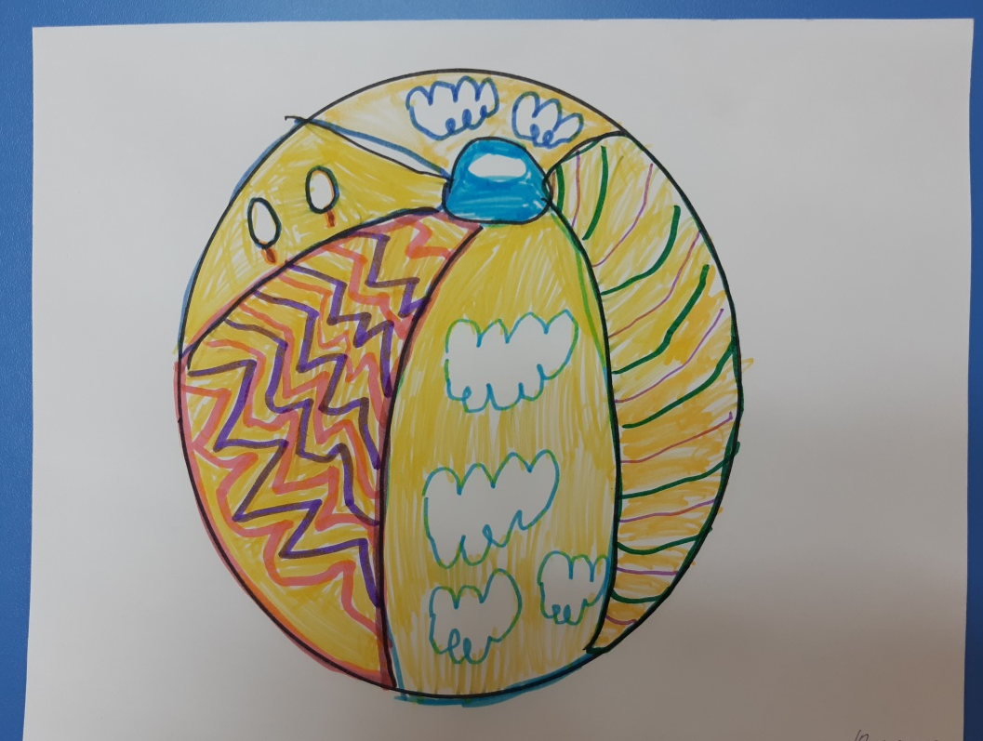
Заполнение формы предмета декоративными элементами используя цветовое сочетание и применяя графические материалы

Slide 14
Планируемые результаты
Четвертый год освоения программы 6-7 лет
Различает виды изобразительного искусства: живопись, графика, скульптура, декоративно – прикладное и народное искусство
Знает виды декоративной росписи и выполнять узоры по мотивам народного декоративно – прикладного искусства. Рисовать основные элементы хохломской, городецкой, гжельской, полхов-майданской, жостовской росписи. Росписи дымковской, филимоновской игрушки
Проявляет исследовательское поведение, инициативу, самостоятельность и индивидуальность в процессе освоения искусства
Создает индивидуальные и коллективные рисунки, декоративные, предметные и сюжетные композиции на темы окружающей жизни, используя основные выразительные средства искусства и разные техники рисования
Умеет передавать особенности изображения взрослого человека и ребенка
Умеет передавать характерные особенности животных, птиц и других представителей фауны
Проявлять фантазию и творческое воображение в практической деятельности

Slide 15
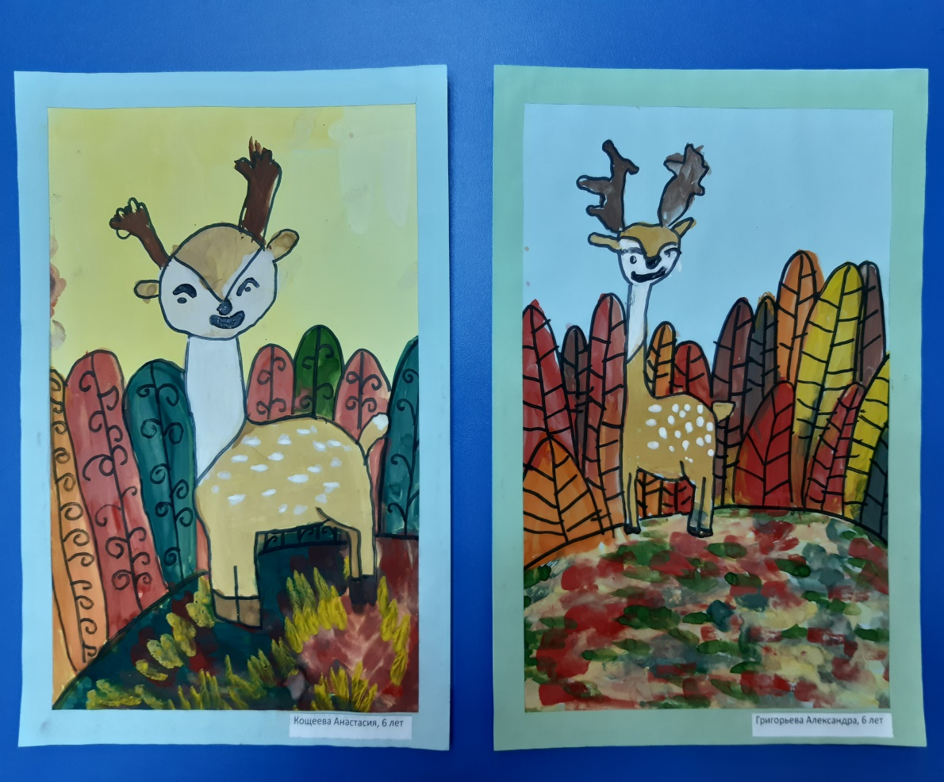
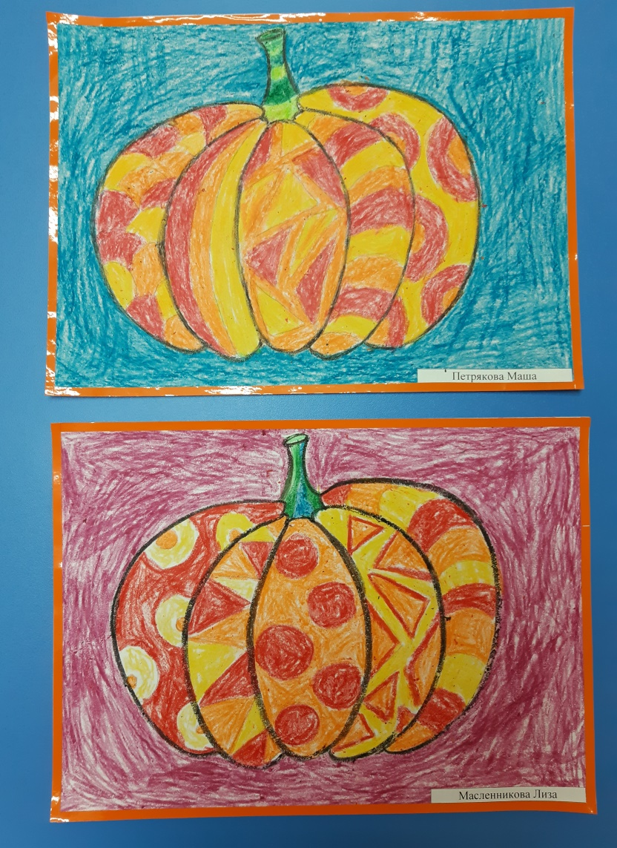
Совершенствовать навыки декоративного рисования применяя различные техники рисования и умения использовать разные материалы и способы для создания задуманного образа

Slide 16
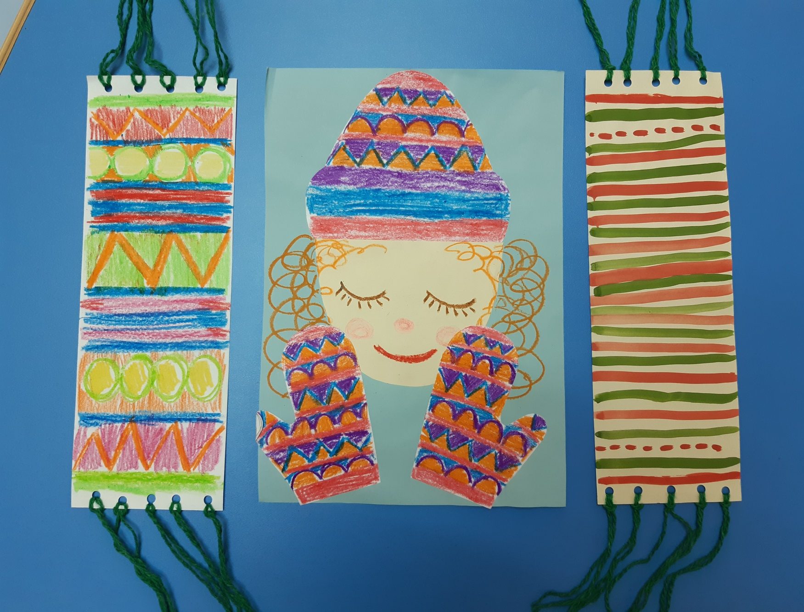

Slide 17
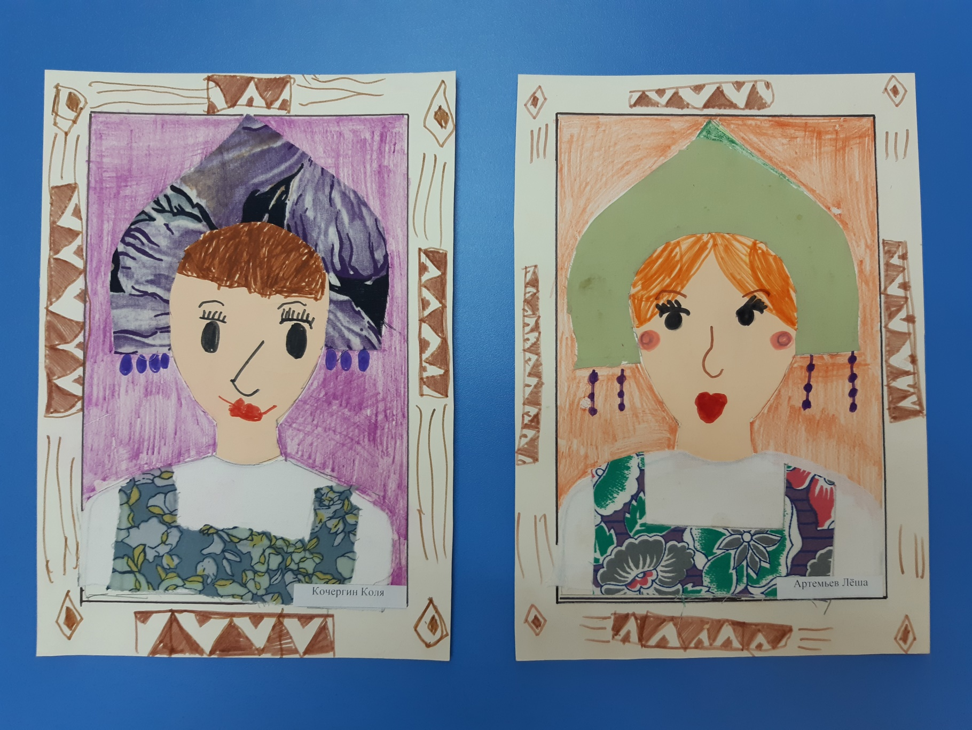

Slide 18
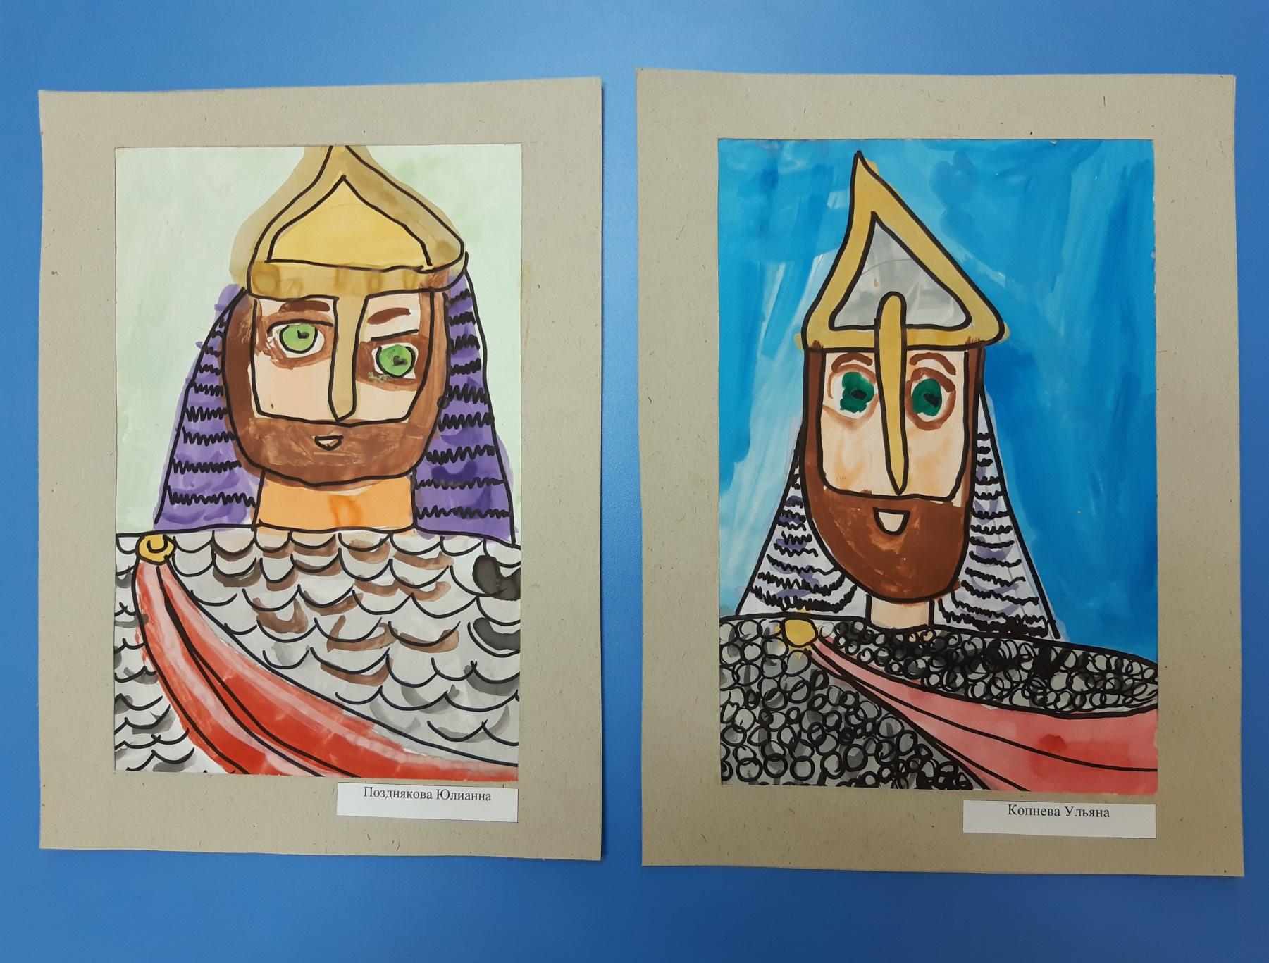

Slide 19
Методы и приемы используемые при организации занятий с детьми (классификация Лернер И. Я., Скаткин М. Н.)
Метод информативно - рецептивный
Рассматривание (предметов их форма, цвета, оттенки; иллюстраций картин художников и др.)
Наблюдение (времен года или повадки животных)
Экскурсия (посещение музея, памятника)
Демонстрация (показ образцов, показ приемов работы, последовательность выполнения задания)
Метод репродуктивный
прием повтора
работа на черновиках (упражнения по технике рисования мазками или в проведении линий, др.)
выполнение формообразующих движений рукой (показ в воздухе движениями руки)
Метод эвристический
предполагает поэлементное обучение творческой деятельности, например, анализируя с детьми форму и строение предмета, который они будут затем изображать, воспитатель предлагает подумать, как нужно расположить лист бумаги и изображение на нем, чтобы рисунок выглядел красиво
Метод исследовательский
применяется тогда, когда педагог предлагает детям выполнить творческое задание: передать сюжет литературного произведения, реализовать собственный замысел
Метод словесный
Беседа, рассказ ( об искусстве, творчестве художника и др.), объяснение,
художественное слово

